Slide 1
МДОУ «Детский сад № 75» ул. Салтыкова-Щедрина Памятка-рекомендации «Как подготовить ребенка к школе? »
Подготовила:
Педагог-психолог
Штейн К. Д.
Г. Ярославль, 2024

Slide 2
Уважаемые родители!
Подготовка к школе — это комплекс мероприятий, направленных на формирование готовности ребёнка к обучению в школе, в которую входит и психологическая готовность к школе.
В данной памятке мы рассмотрим способы по психологической подготовке ребенка к школе, которые родители смогут использовать самостоятельно

Slide 3
Поговорим о школе
Расскажите ребенку о положительном опыте пребывания в школе;
Рассмотрите фотографии, где вы находились в возрасте вашего ребенка, и обсудить их вместе;
Постарайтесь не говорить ребенку о школе в негативном ключе;
Обратите внимание, что у ребенка будет свободное время в школе, если он правильно распределит время;
Обсудите, что хорошего ждет ребенка в школе (узнает много нового, познакомится с новыми друзья)

Slide 4
Игра — основной вид деятельности
Задания должны преподноситься ребенку в игровой форме;
Больше общайтесь, задавайте вопросы, обсуждайте явления, события, предметы;
Разговаривайте с ребенком о том, что такое хорошо, а что – плохо (можно в форме игры);
Сыграйте с игрушками в «импровизированную школу»;
Давайте ребенку задания, говорите условия выполнения того или иного действия;
Нарисуйте с ребенком школу всей семьей и обсудите рисунок

Slide 5
Эмоциональное состояние ребенка
Создайте возможность общения ребенка с его сверстниками;
Научите конструктивно проявлять агрессию (спорт, творчество и др);
Давайте ребенку самостоятельно разрешать мелкие проблемы и вопросы;
Сформируйте расписание с ребенком, выделите время для отдыха (замечать сколько времени прошло, показывая на часах время);
Дайте ребенку возможность выбирать между видами деятельности

Slide 6
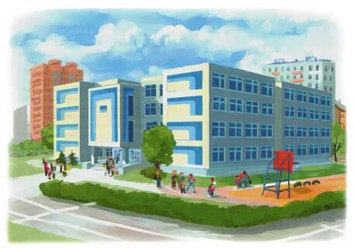
«Быть готовым к школе – не значит уметь читать, писать и считать. Быть готовым к школе – значит быть готовым всему этому научиться»
(Л.А. Венгер )

Slide 7
Рекомендованная литература
Андрущенко, Т. Ю. «Возрастная психология и возрастные кризисы: кризис развития ребенка семи лет»;
Гиппенрейтер, Ю. Б. «Общаться с ребёнком. Как?»
Млодик, И. «Школа и как в ней выжить. Взгляд гуманистического психолога»
Царенко, Н. «Антистресс для родителей : ваш ребенок идет в школу»;
Кравцова, Е. и соавторы «Между детством и отрочеством»;
Филоненко, Е. «Большая книга родителей будущих первоклассников»;
Лутковская, Е. «Школа: всё получится! Навигатор для родителей от детского психолога»

